Slide 1
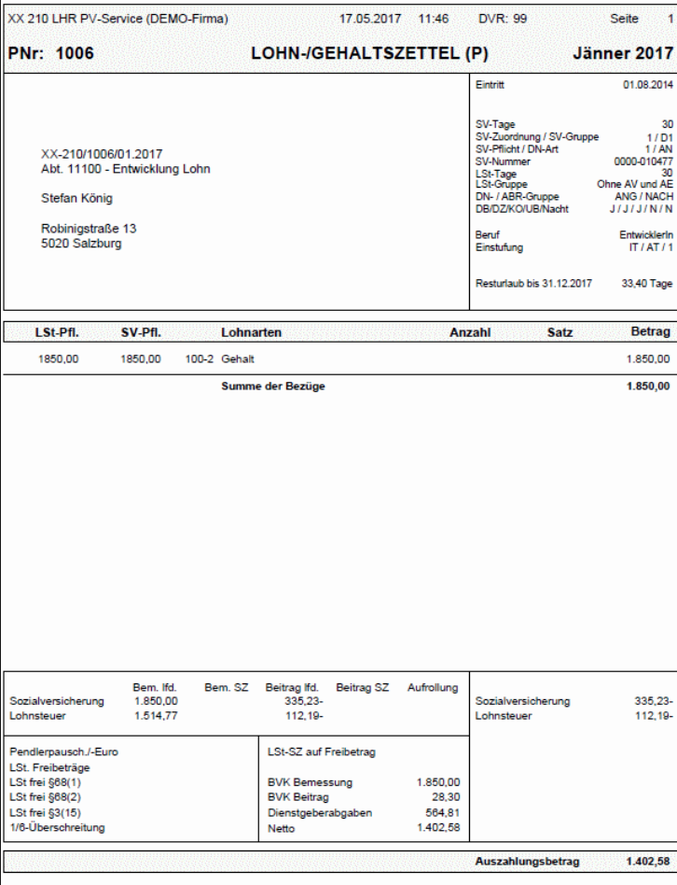
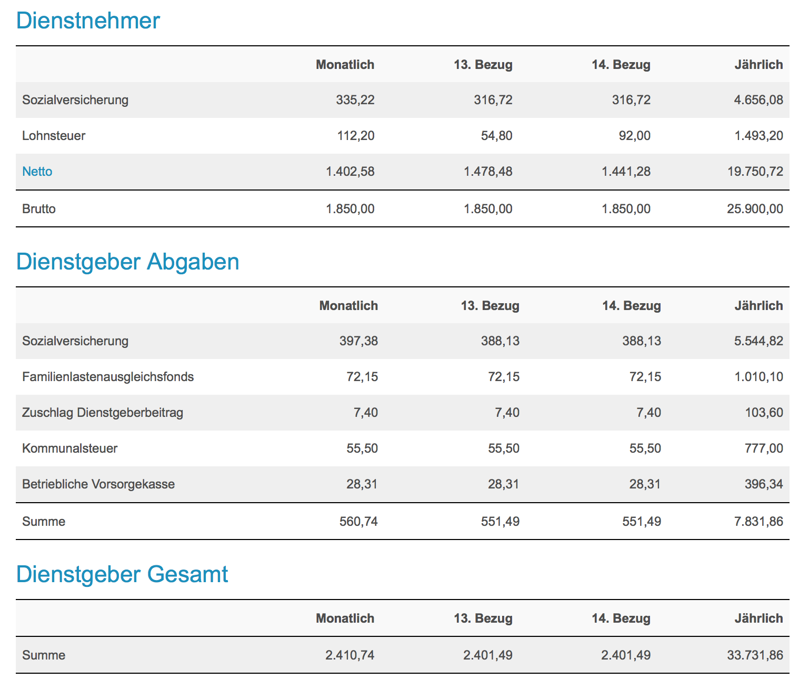
Personalverrechnung
Gehaltsabrechnung, Lohnnebenkosten
Ziel/Kompetenzen: Personalverrechnung erklären können
Gehaltszettel erklären können
Lohnnebenkosten (SV, DB zum Flag, DZ, Kommunalsteuer) erklären können
Lohn- und Gehaltszettel Beispiel
2) Übersicht über Dienstnehmer und Dienstgeberabgaben
Bruttobezug
Ein Mitarbeiter der im Monat 1.850,00 EUR brutto verdient, erhält nach Abzug von SV und Lohnsteuer 1.402,00 EUR netto. Zusätzlich hat der Dienstgeber aber noch 560,74 EUR Nebenkosten (SV: 23,01%, Dienstgeberbeitrag zum Familienlasten Ausgleichsfond 4,1%, Dienstgeberzuschlag 0,4% *und Kommunalsteuer 3%*). Damit kostet er pro Monat 2.410,00 EUR.
Jährlich hat er 14 Bezüger inkl. Urlaubsgelt und Weihnachtsrenumeration.
Brutto pro Jahr: 25.900,00 EIR
Netto pro Jahr: 19.750,72
Gesamtaufwand inkl. Lohnnebenkosten: 33.731,86
*Werte für Wien, Abweichungen in Bundesländern möglich
SV
-Lohsteuer
Auszahlungsbetrag

